Slide 1
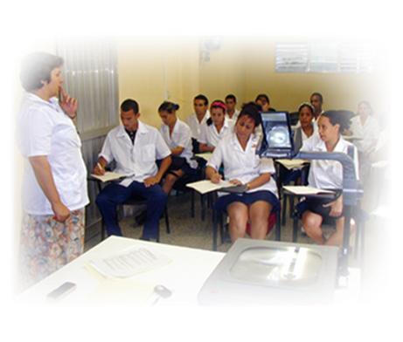
CURSO PROPIO
Dra. Lisett González González
Especialista de Primer Grado en
Medicina General Integral.

Slide 2
Presentación del programa
No. de SEMANAS: 6 semanas
Educación en el trabajo: 40 horas Conferencias: 4 horas
Total de horas: 44 horas
FRECUENCIA: 2 horas a la semana.
PLAN TEMÁTICO:
TEMA I Vigilancia en salud.
TEMA II Vigilancia ambiental.
TEMA III Sistema de vigilancia en la APS.
EVALUCIÓN FINAL: Entrega de Trabajo Final.Revisión bibliográfica. Fecha de entrega 23/5/2022 en el Departamento de Ciencias Clínicas.

Slide 3
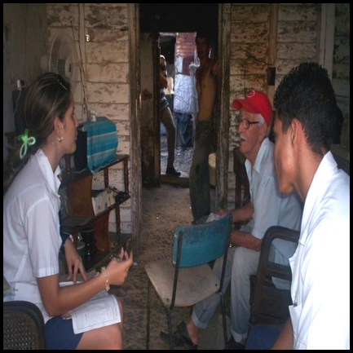
Tema I
Vigilancia en salud
.

Slide 4
SUMARIO: Concepto de vigilancia en salud. Tipos. Importancia y etapas del sistema de vigilancia. Subsistemas que integran el sistema de vigilancia en salud. Componentes táctico, estratégico y evaluativo del sistema. Sucesos que se deben tener en cuenta para la vigilancia.
OBJETIVOS:-Enunciar el concepto de vigilancia en salud. Determinar la importancia del sistema de vigilancia en el nivel primario de atención. Conocer los subsistemas que integran el sistema de vigilancia epidemiológica. Conocer los componentes táctico, estratégico y evaluativo del sistema. Conocer los sucesos que se deben tener en cuenta para la vigilancia.

Slide 5
¿Qué se entiende por vigilancia en salud ?

Slide 6
Vigilancia en salud:
Concepto
Se define como el seguimiento, recolección sistemática, análisis e interpretación de datos sobre eventos de salud o condiciones relacionadas para ser utilizados en la planificación , implementación y evaluación de programas de salud, incluyendo como elemento básico la diseminación de dicha información a los que necesiten conocerla.

Slide 7
Importancia del sistema de vigilancia en salud
-Permiten conocer la situación de los problemas de salud
-Proveen los datos necesarios sobre diferentes factores complejos que intervienen en la ocurrencia de distintos problemas de salud
-Facilitan la formulación de orientaciones sobre bases objetivas, con el fin de prevenir y controlar los problemas de salud.
-Permiten prevenir y actuar con más precisión y efectividad en las acciones frente a brotes epidémicos y epizoóticos.
-Facilitan la toma de decisiones de los niveles ejecutivos de las instituciones de salud y del gobierno.

Slide 8
ETAPAS DEL SISTEMA DE VIGILANCIA
Sistema de registro adecuado
Búsqueda activa de información
Plena conciencia de las autoridades de salud
Formación científica del personal
Coordinación intrasectorial: epidemiologia, saneamiento, atención médica
Participación activa de informantes en la comunidad.

Slide 9
Tipos de sistemas de vigilancia
Pasiva
Activa
Especializada

Slide 10
Subsistema de Vigilancia
Vigilancia Clínica
Vigilancia de enfermedades transmisibles por vacunas
Vigilancia de laboratorio
Suministro de recursos técnico-materiales y de servicios
Estadísticas vitales, morbilidad y servicios sectoriales y extrasectoriales
Investigación epidemiológica

Slide 11
ORGANIZACIÓN DE LOS SISTEMAS DE VIGILANCIA
Nivel Central o Nacional: Define las políticas que hay que seguir, elabora objetivos y tareas generales y aprueba el sistema. Ejecuta acciones y apoya a las provincias. Consolida e interpreta los datos provinciales.
Nivel Provincial: Ajustan la vigilancia a las características de su territorio, realizan acciones ejecutivas y de apoyo en el nivel local. Consolida e interpreta los datos municipales
Nivel Local o Municipal: Aquí se concibe y ejecuta la política y programas de salud, recoge datos de su territorio y puede confirmarlos, informa al nivel provincial.
-

Slide 12
Componentes del sistema de vigilancia
Táctico o a corto plazo
Estratégico o a largo plazo
Evaluativo

Slide 13
Sucesos que se deben tener en cuenta para la vigilancia
DAÑOS A LA SALUD
CONDICIONES ASOCIADAS
ESTADO DE SATISFACCION DE LA POBLACION SOBRE LA ATENCION MÉDICA DE LOS SERVICIOS DE SALUD

Slide 14
Finalmente resulta imprescindible para el éxito de la vigilancia en salud la participación comunitaria y de la intersectorialidad ,donde es muy útil el aporte de los líderes formales y no informales de la comunidad(amas de casa, brigadistas sanitarias, jubilados), así como también la colaboración de las organizaciones políticas y de masa (CDR, FMC, UJC, PCC, los pioneros, estudiantes, entidades del gobierno, delegado del poder popular e instituciones locales comunitarias(educación, cultura, INDER, comercio, gastronomía).

Slide 15
Bibliografía
Toledo Curbelo G. Fundamentos de Salud Pública. Tomo I páginas 31 –39
Álvarez Sintes. Medicina General Integral. Salud y Medicina. 2014. Vol III Capítulo 77 Vigilancia epidemiológica y vigilancia en Salud. pág 760- 766.
OPS Serie Epidemiología y Salud Vigilancia Epidemiológica.

Slide 16
Estudio Independiente
Realice estudio independiente del:
Tema #1 Vigilancia en Salud

